Slide 1




1차 프로젝트
요구사항 명세
1조
이종환
김휘
박지원
서지현
양우석

Slide 2



프로젝트의 목표
저희 1조는 자격증 취득을 앞두고 있는 유저에게
다양한 자격증과 관련된 정보들을 제공하고
더 나아가 자격증과 관련된 강의를 들을 수 있게 하고,
교재를 구매할 수 있는 UI를 구현함으로
유저로부터 직관적이고 편의성을 느끼게 하는 사이트입니다.

Slide 3

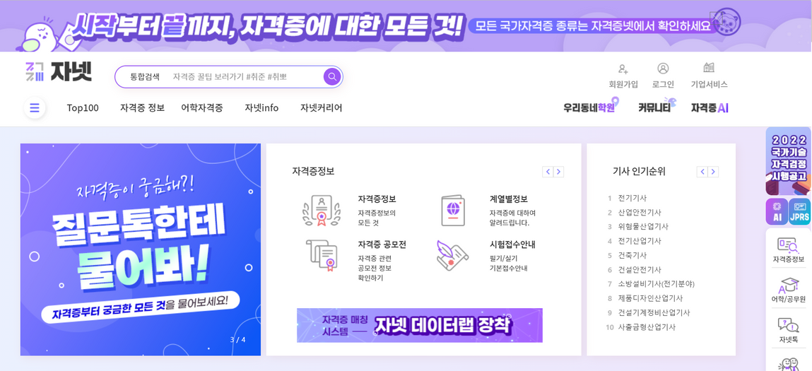
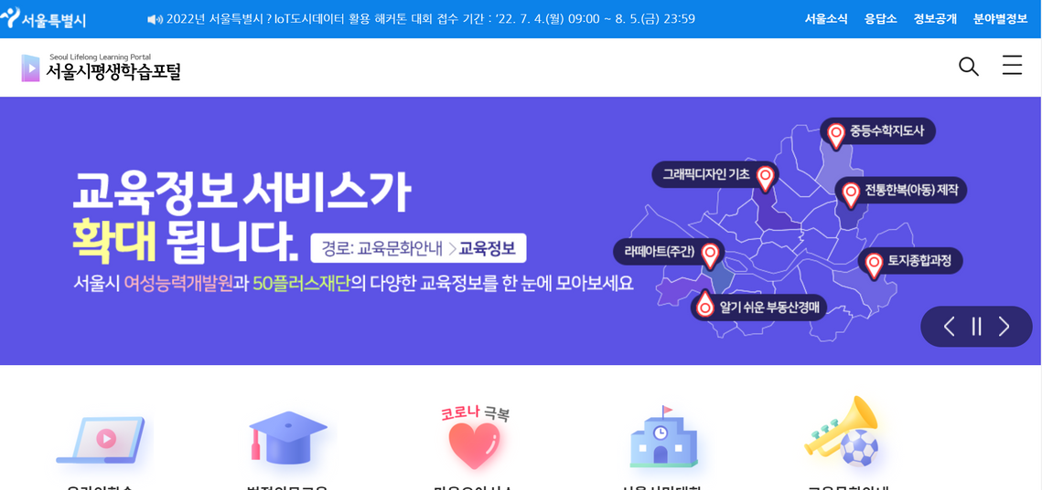
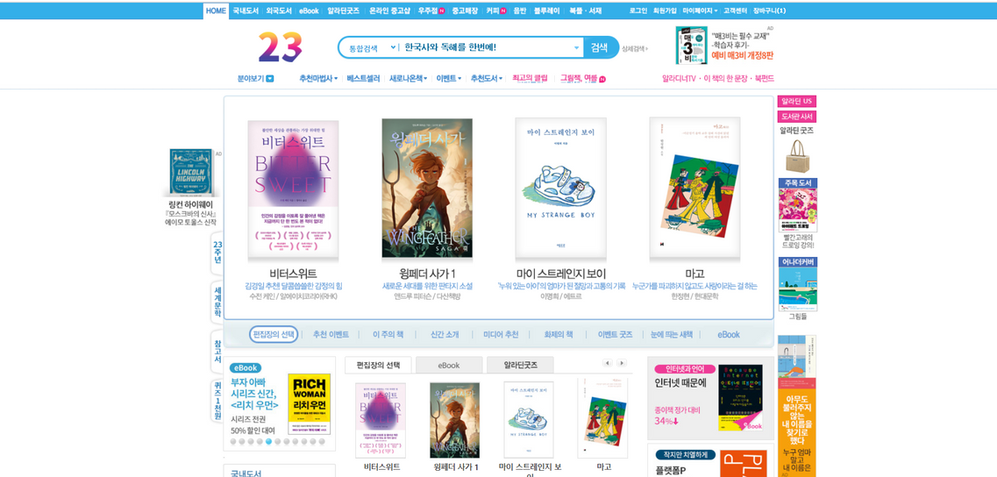


벤치 마킹 사이트
자넷
서울시평생학습포털
알라딘
다양한 자격증과 관련된 정보를
깔끔하게 제공하여 데이터 수집,
다양한 기능, UI를 벤치마킹하기 적합하다
자격증과 관련된 강의를 제공하는
플랫폼으로 자격증 관련 강의를
제공하는 기능을 벤치마킹하기에
유용하다
도서 구매의 대표적인 사이트로
자격증 관련 도서를 구매하는 기능을
제공하기 위해서 벤치마킹하기에 적합하다
대표적 벤치 마킹 사이트

Slide 4


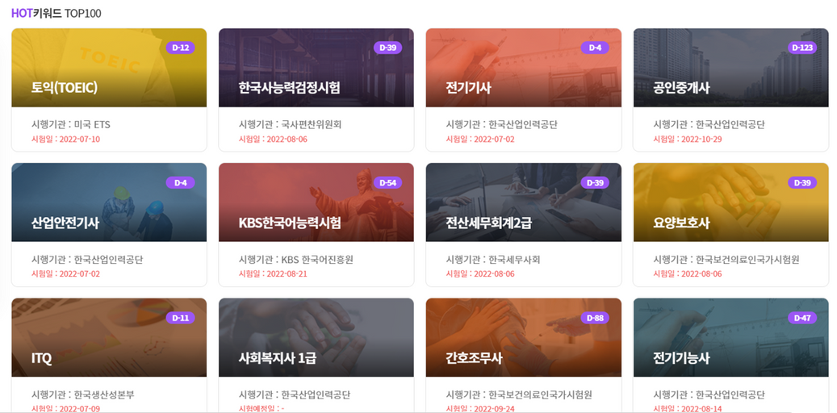
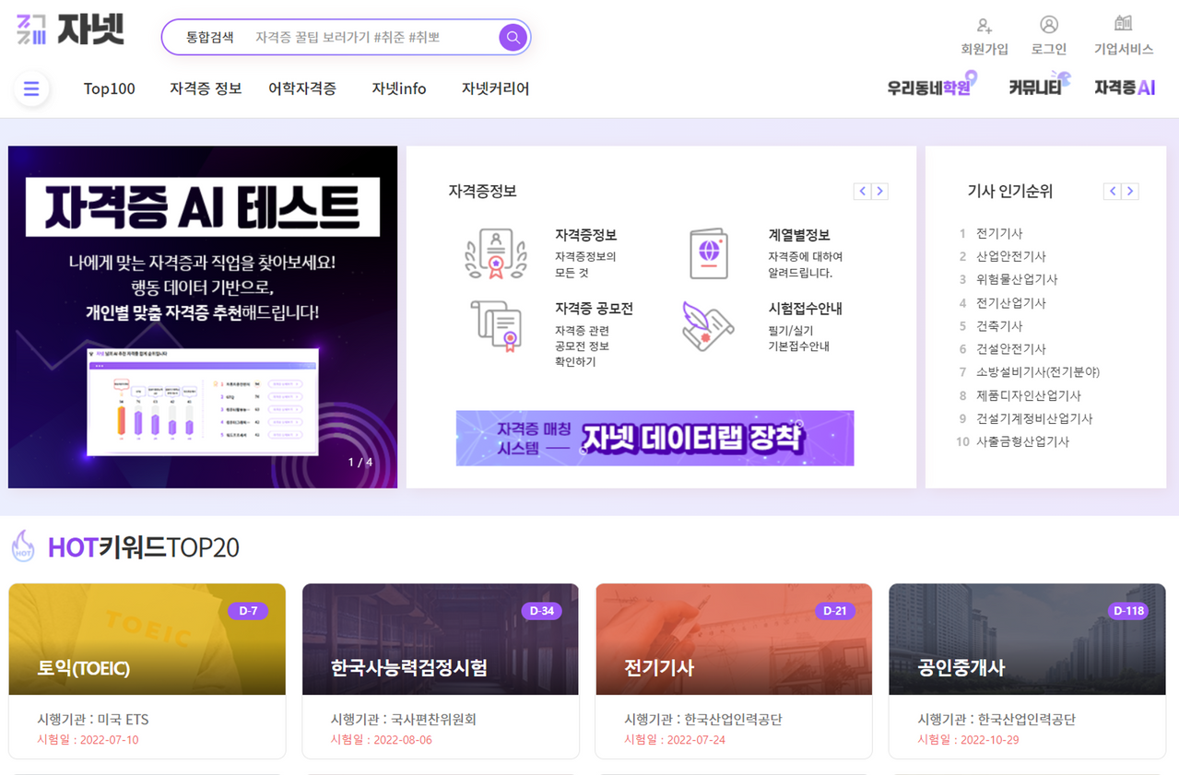
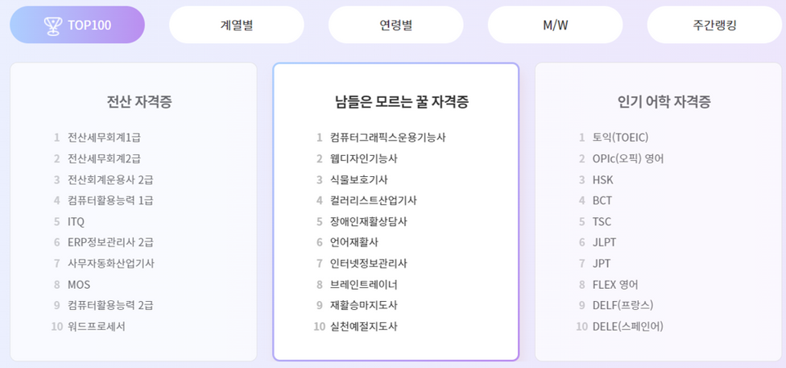


요구사항 분석 - 메인페이지(참고 사이트)
자격증 메인페이지
추천 자격증

Slide 5
요구사항 분석 - 메인페이지
분류 | 기능명 | 요소 | 기능설명 | 동작 | 우선순위
자격증 메인 | 네이게이션바 | 사이트 이름 강의 교재 검색바 로그인, 회원가입 마이페이지 | 클릭 시 해당 페이지로 이동 | 첫 페이지 진입 시 자격증 화면 보여줌 사이트 이름, 자격증 클릭 시 자격증 화면 이동 검색창에 검색 시 해당 검색 결과창으로 이동 로그인 페이지 이동 회원가입 페이지 이동 마이페이지 이동 | 상
자격증 메인 | 추천 (자격증, 교재, 강의) | 각 아이템 상세보기 | 추천 자격증, 교재, 강의를 보여줌 | 클릭 시 각 아이템 상세 보기 | 중
자격증 메인 | 최신글 | 유저네임 글 제목 분류 자격증 조회수 | 최신글을 보여줌 | 최신 게시글을 출력 | 상

Slide 6
요구사항 분석 - 메인페이지
분류 | 기능명 | 요소 | 기능설명 | 동작 | 우선순위
자격증 메인 | 검색바 | 자격증 교재 강의 게시판 | 검색 창에 입력한 검색에 대한 정보를 보여줌 | 검색창에 검색하면 검색된 내용 결과 페이지로 이동 | 상

Slide 7
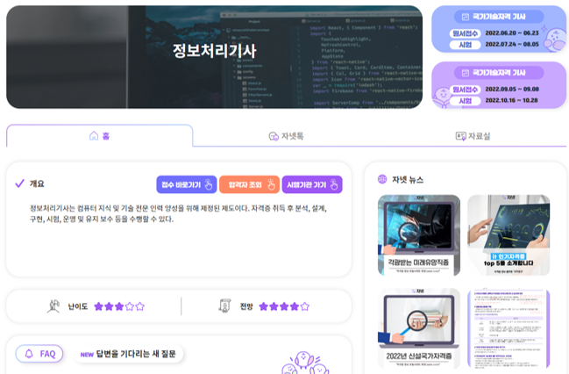
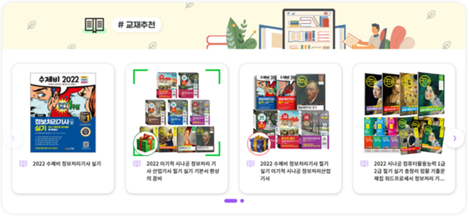
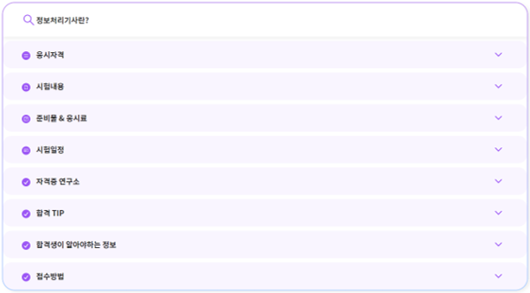
요구사항 분석 - 자격증 상세페이지(참고 사이트)
교재 추천
자격증 상세보기

Slide 8
요구사항 분석 - 자격증 상세페이지
분류 | 기능명 | 요소 | 기능설명 | 동작 | 우선순위
자격증 상세 | 자격증 상세 정보 | 자격증 이름 시험 내용 응시 자격 시험일정 준비물 응시료 | 자격증 상세 정보를 보여줌 | 접수 클릭 시 접수 페이지로 이동 | 상
자격증 상세 | 해당 자격증 게시판 | 유저네임 글 제목 글 본문 내용 | 자격증 게시판을 보여줌 | 클릭 시 게시글 상세 보기 조회수 증가 | 중
자격증 상세 | 교재 추천 | 교재 이미지 제목 | 추천 교재를 보여줌 | 클릭 시 교재 상세 보기 | 중
자격증 상세 | 강의 추천 | 강의 이미지 제목 | 추천 강의를 보여줌 | 클릭 시 강의 상세 보기 | 중

Slide 9
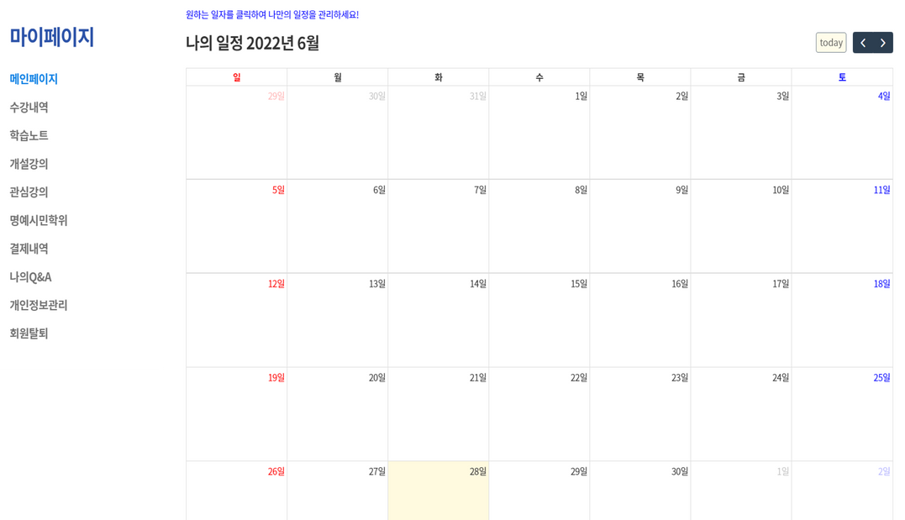
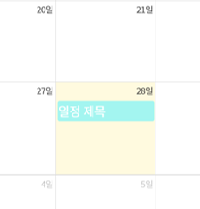
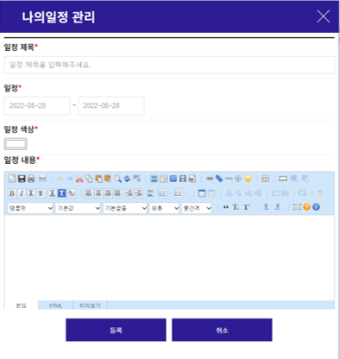
마이페이지(참고 사이트)
마이페이지
일정 등록
일정 관리

Slide 10
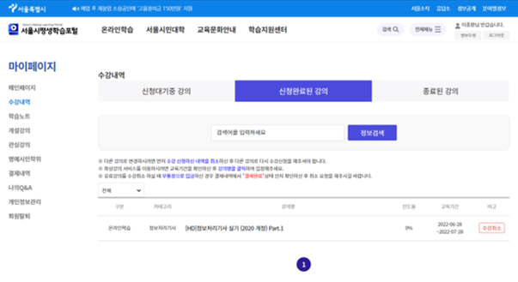
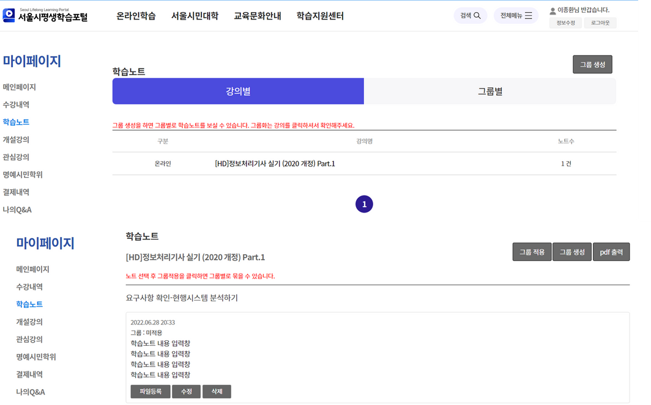
마이페이지(참고 사이트)
마이페이지 수강내역
마이페이지 학습 노트

Slide 11
요구사항 분석 - 마이페이지
분류 | 기능명 | 요소 | 기능설명 | 동작 | 우선순위
마이페이지 | 일정 | 월간 달력(자격증 시험 날짜, 교재, 강의 구매 날짜) | 자격증 응시 일정을 알려줌 | 날짜를 클릭하면 해당하는 날짜에 응시하는 시험을 조회 | 중
마이페이지 | 장바구니 | 교재 강의 제목 가격 | 교재, 강의를 장바구니에 담는 기능 | 클릭 시 장바구니 창 이동 | 상
마이페이지 | 내가 쓴 글 | 분류 제목 | 내가 쓴 글을 조회할 수 있는 기능 | 클릭 시 게시글 이동 | 상
마이페이지 | 구매내역 | 결제일 결제 상품 결제 금액 | 구매내역을 조회할 수 있는 기능 | 클릭 시 구매내역 창 이동 | 상

Slide 12
요구사항 분석 - 마이페이지
분류 | 기능명 | 요소 | 기능설명 | 동작 | 우선순위
마이페이지 | 개인정보 | 아이디 이메일 휴대전화 생년월일 주소 정보수정 취소 | 개인정보를 조회할 수 있는 기능 | 정보수정 클릭 시 수정된 내용 저장 취소 클릭 시 마이페이지 첫 화면으로 이동 | 중

Slide 13
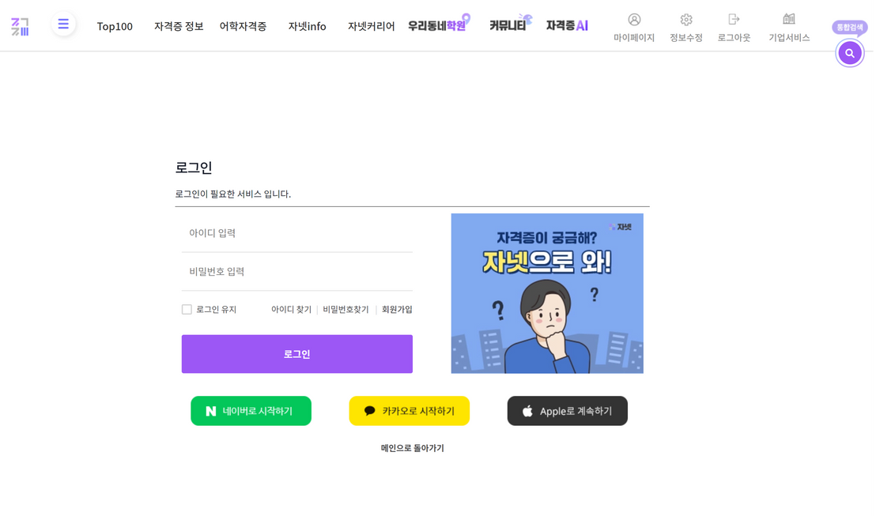
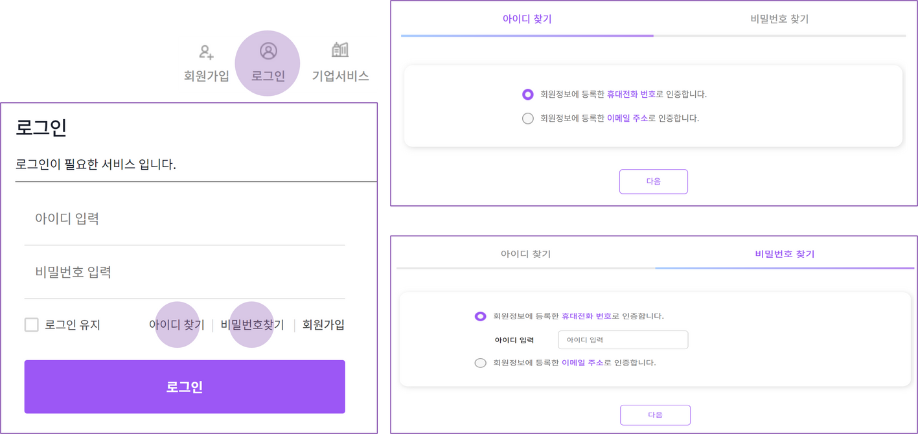
로그인(참고 사이트)
로그인 페이지1
로그인 페이지2

Slide 14
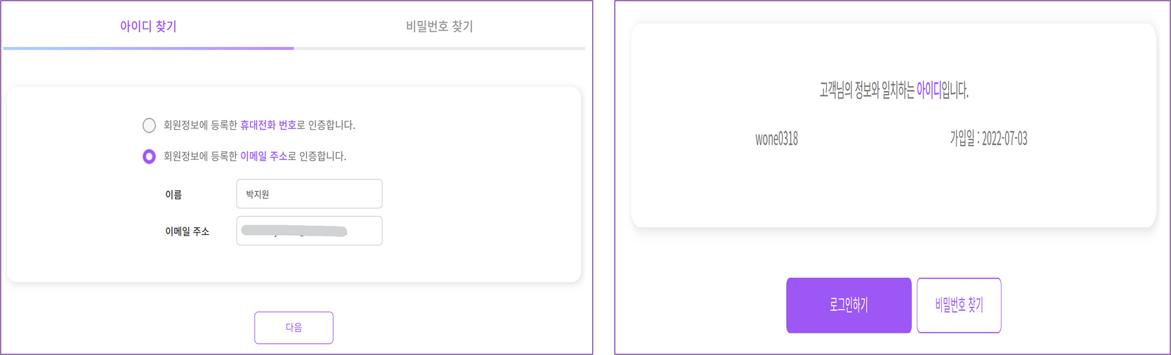
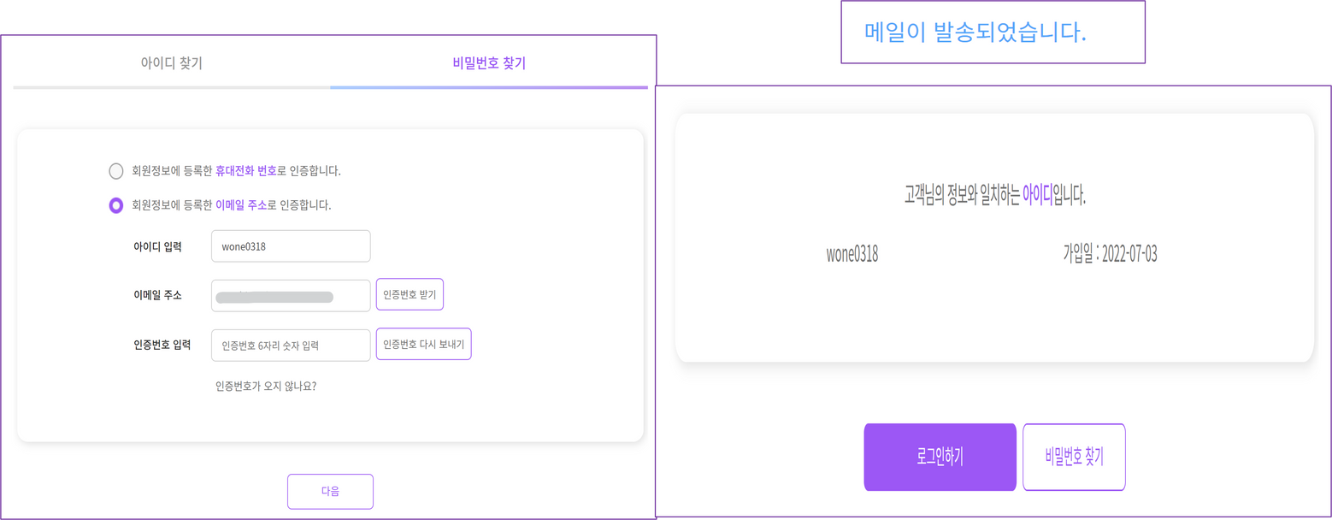
로그인(참고 사이트)
로그인 페이지 - 아이디 찾기
로그인 페이지 - 비밀번호 찾기

Slide 15
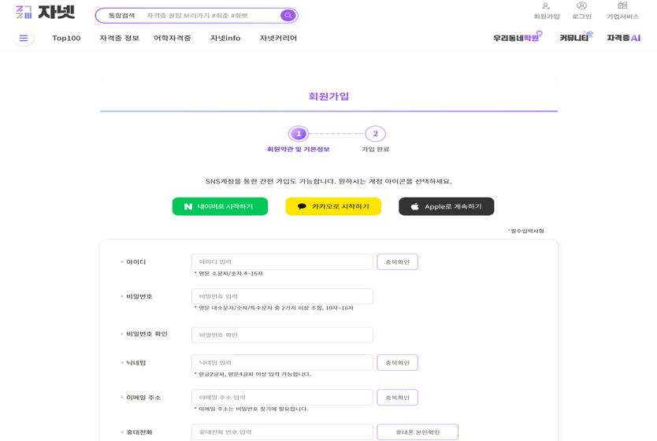
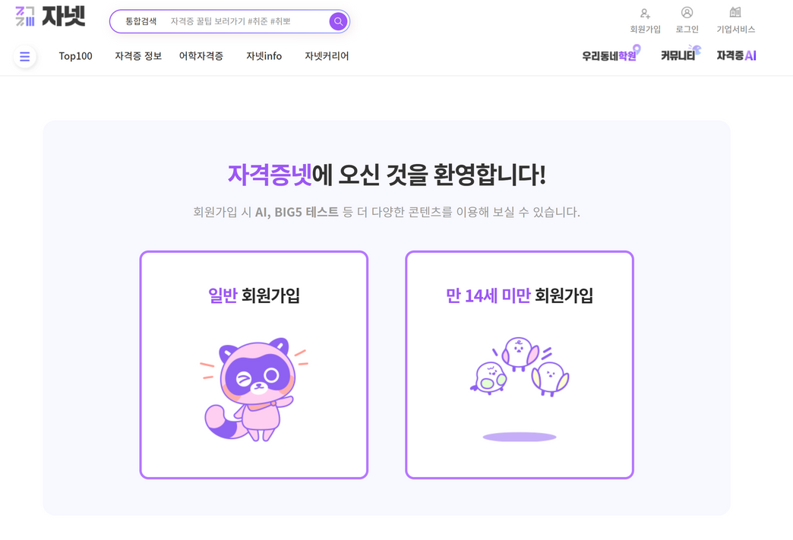
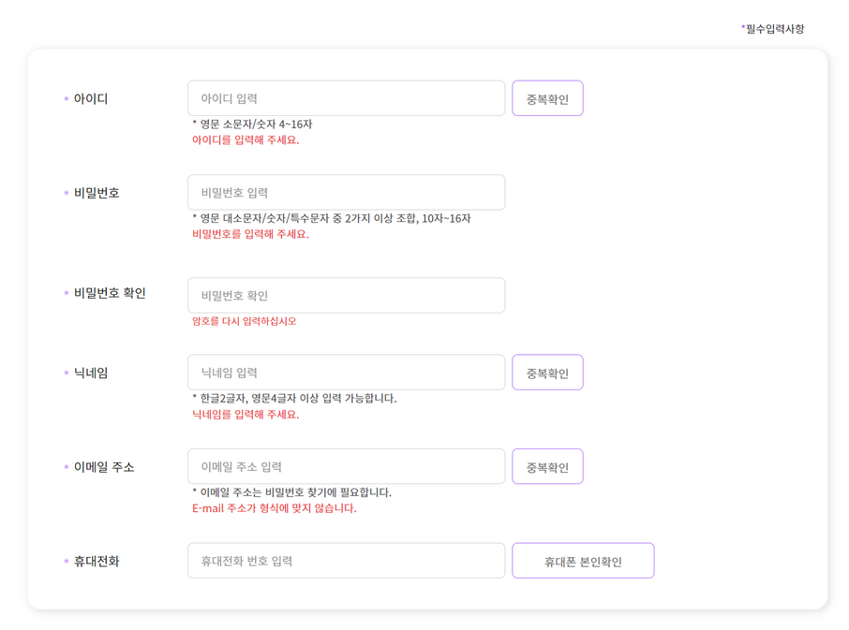
회원가입(참고 사이트)
회원가입 페이지

Slide 16
요구사항 분석 - 로그인
분류 | 기능명 | 요소 | 기능설명 | 동작 | 우선순위
로그인 | 로그인 | 아이디 입력 창 비밀번호 입력 창 로그인 유지 체크박스 아이디 찾기 비밀번호 찾기 회원가입 로그인 버튼 | 로그인 과정 | 아이디, 비밀번호 입력 후 로그인 아이디, 비밀번호 오류 시 안내창 아이디 찾기 버튼 클릭 시 아이디 찾기 창으로 이동 비밀번호 찾기 버튼 클릭 시 비밀번호 찾기 창으로 이동 회원가입 버튼 클릭 시 회원가입 창으로 이동 로그인 유지 체크 시 유저 브라우저에 로그인 정보 저장 | 상
로그인 | 아이디 찾기 | 이름 입력 창 이메일 주소 | 아이디를 찾기 위한 과정 | 회원가입 시 등록된 이름, 이메일 주소 입력 시 사용자의 아이디를 알려줌 | 중

Slide 17
요구사항 분석 - 로그인 / 회원가입
분류 | 기능명 | 요소 | 기능설명 | 동작 | 우선순위
로그인 | 비밀번호 찾기 | 아이디 입력 창 이메일 주소 | 비밀번호를 찾기 위한 과정 | 회원가입 시 등록된 아이디, 이메일 주소 입력 시 사용자의 비밀번호를 알려줌 | 중
회원가입 | 회원가입 정보입력 | 아이디 비밀번호 비밀번호 확인 닉네임 이메일 주소 휴대전화 성별 주소 | 회원가입을 위해 개인정보 등을 입력 후 가입 완료한다 입력한 데이터를 보관하여 각종 화면에 출력하는 기능을 담당해야 하기 때문에 매우 중요한 기능이다 | 아이디 입력 > 중복확인 기능 비밀번호 입력 > 보안 강화를 위해 비밀번호 생성(규칙을 지킬 수 있도록 명시) 비밀번호 확인 > 사용자 오타 방지를 위해 비밀번호를 재입력 받고 처음 입력한 비밀번호와 같은지 확인한다 닉네임 입력 > 중복확인 기능 휴대전화 입력 > 본인확인 기능 | 상

Slide 18
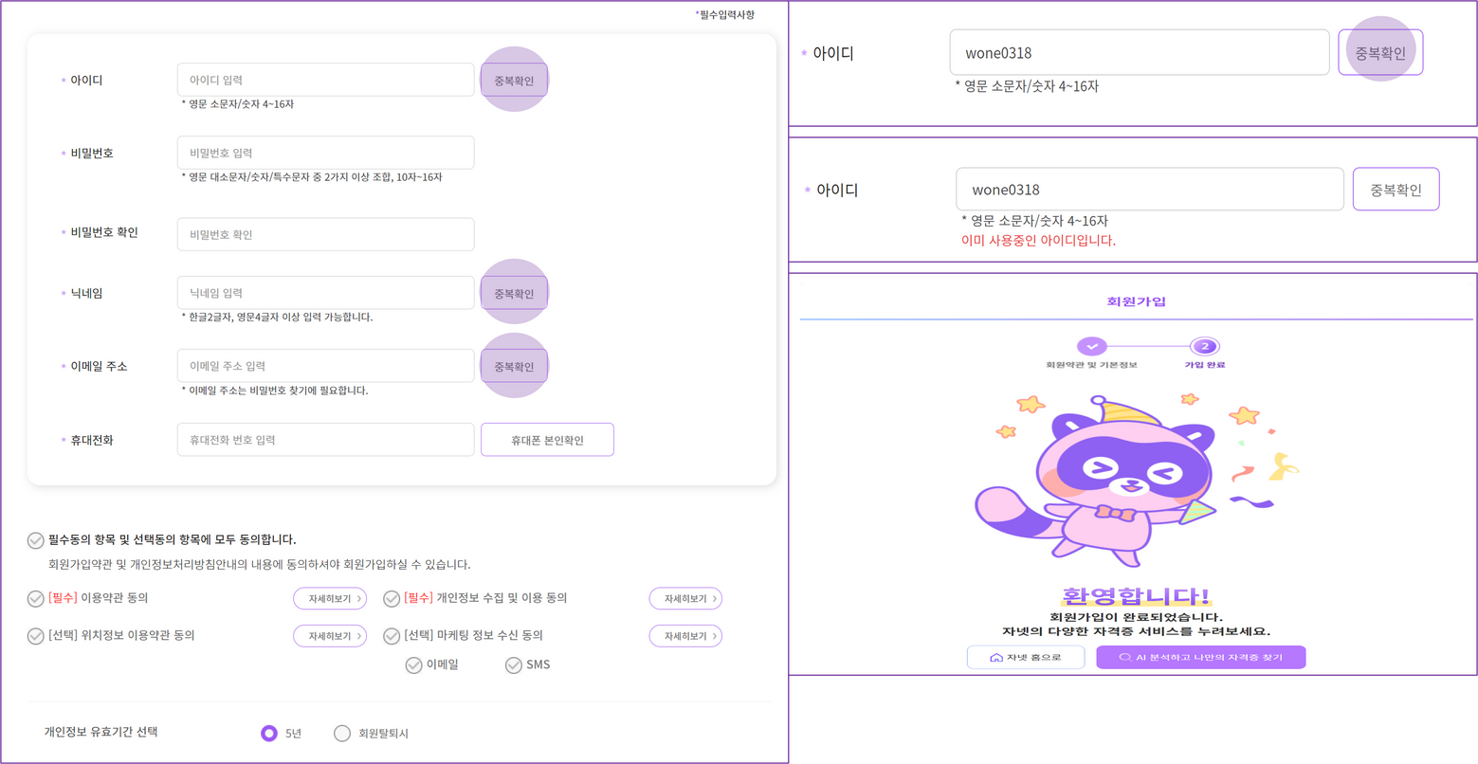
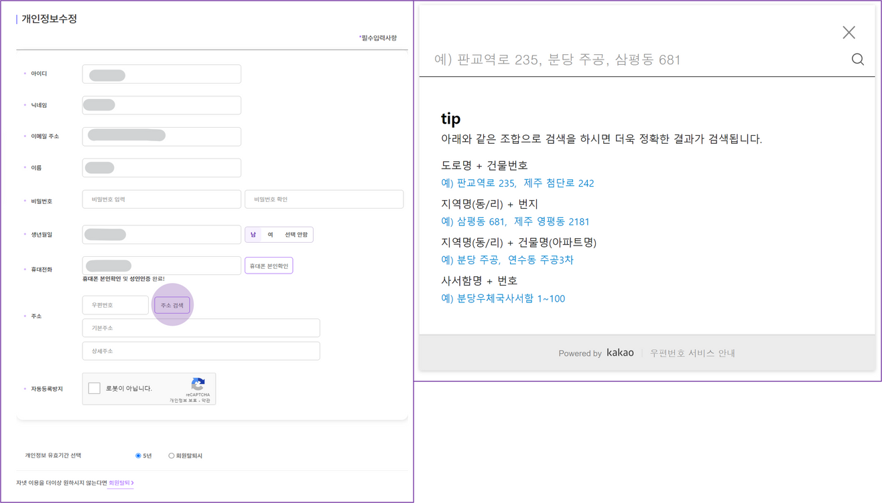
회원가입(참고 사이트)
중복확인 페이지
주소 지도 불러오기 페이지

Slide 19
요구사항 분석 - 회원가입
분류 | 기능명 | 요소 | 기능설명 | 동작 | 우선순위
회원가입 | 중복확인 | 아이디 중복확인 닉네임 중복확인 이메일 주소 중복확인 | 기본키 및 참조 무결성 유지를 위한 중복확인 과정 | 중복확인 버튼 클릭 시 데이터가 중복 됐다면 이미 사용 중 이라는 안내 메시지 띄우기 중복확인 후 사용 가능한 데이터라면 사용 가능하다는 안내 메시지 띄우기 | 중
회원가입 | 주소 지도 불러오기 | 주소 입력 (카카오 우편번호 서비스) | 주소 입력의 정확성을 높이기 위해 카카오 맵 기능 활용하여 주소 입력 | 주소 검색 버튼 클릭 시 카카오 우편번호 서비스 창이 활성화 되며 주소를 입력 할 수 있도록 한다 | 상

Slide 20
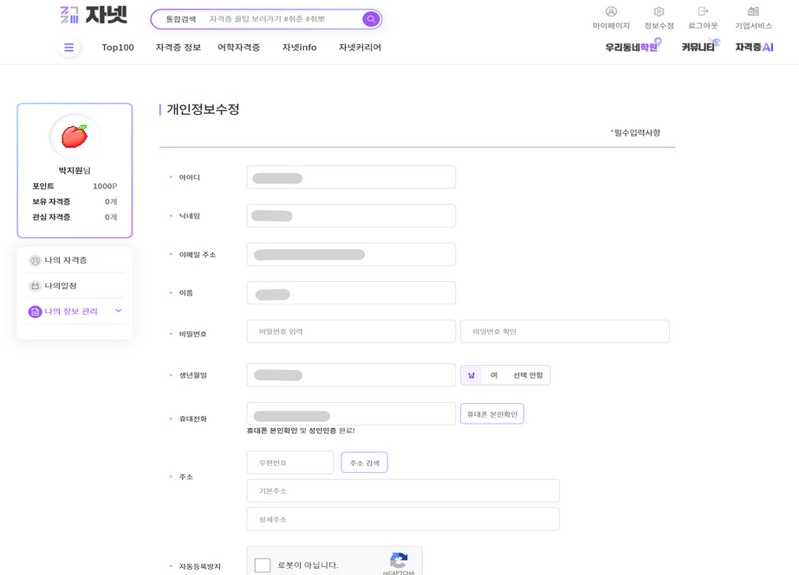
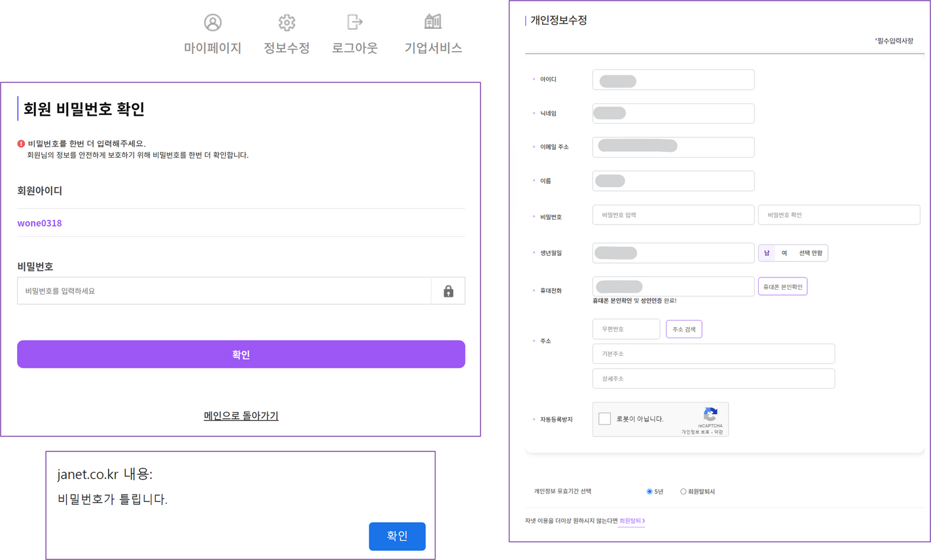
정보수정(참고 사이트)
정보수정 페이지1
정보수정 페이지2

Slide 21
요구사항 분석 - 정보수정
분류 | 기능명 | 요소 | 기능설명 | 동작 | 우선순위
정보수정 | 정보수정 | 아이디 비밀번호 비밀번호 확인 닉네임 이메일 주소 휴대전화 이름 성별 주소 수정 버튼 취소 버튼 | 회원 정보가 변경 됐거나 수정을 원할 경우 회원 정보를 수정할 수 있도록 한다 | 원하는 정보를 수정 후 수정 버튼을 클릭하면회원정보가 변경된다 취소 버튼을 클릭하면 데이터가 저장되지 않으며 기존 화면으로 돌아간다 | 상
정보수정 | 본인인증 | 아이디 비밀번호 | 정보 수정 과정 전에 비밀번호 인증을 하여 본인임을 확인한다 | 아이디와 비밀번호를 입력 후 정확하다면 정보 수정 페이지로 이동하고 부정확하다면 다시 입력 하라는 안내 메시지를 띄운다 | 상

Slide 22
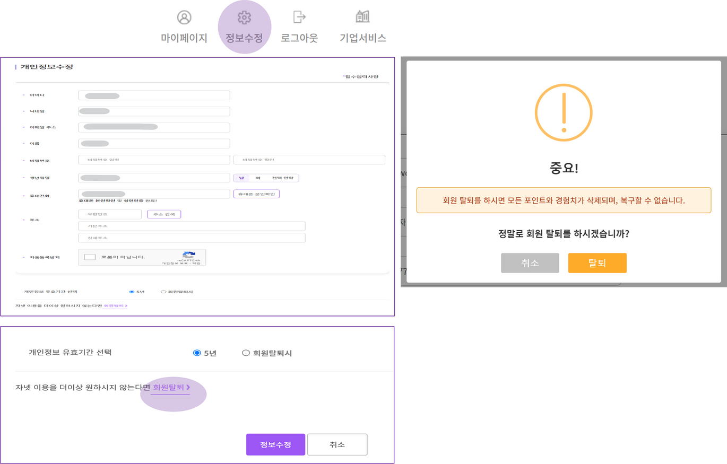
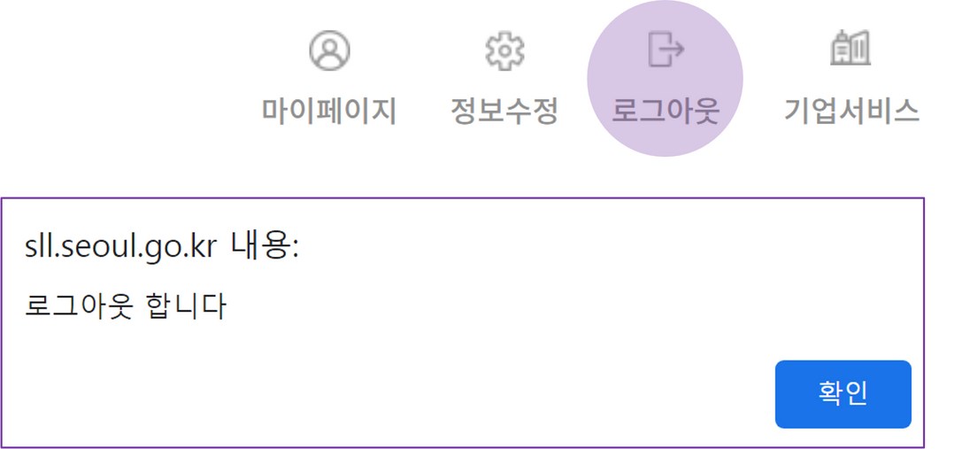
회원탈퇴(참고 사이트)
로그아웃 페이지
회원탈퇴 페이지

Slide 23
요구사항 분석 - 회원탈퇴
분류 | 기능명 | 요소 | 기능설명 | 동작 | 우선순위
회원탈퇴 | 회원탈퇴 | 회원 탈퇴 경고 메시지 탈퇴 버튼 취소 버튼 | 회원 탈퇴를 희망할 경우 탈퇴 시 이루어지는 행위를 먼저 회원에게 안내를 한 뒤 회원 데이터를 삭제한다 | 정보수정 페이지 하단의 회원 탈퇴 버튼 클릭 시 경고 및 안내 창 띄우기 탈퇴 버튼 클릭 시 회원 정보 삭제 취소 버튼 클릭 시 회원 정보는 유지되며 기존 화면으로 이동 | 상
로그아웃 | 로그아웃 | 로그아웃 버튼 | 회원 정보를 가지지 않은 관람 상태로 홈페이지를 사용하게 된다 | 사용자 로그인 시 항시 로그아웃 버튼 노출 로그아웃 버튼 클릭 시 로그인이 해제되며 회원 정보를 갖지 않는 처음 화면으로 이동 | 상

Slide 24
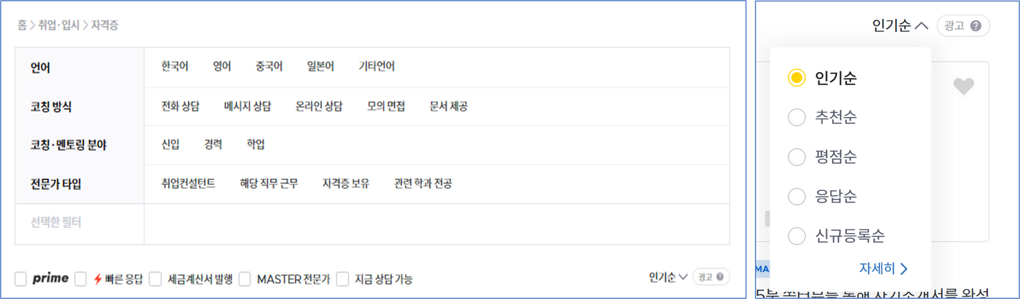
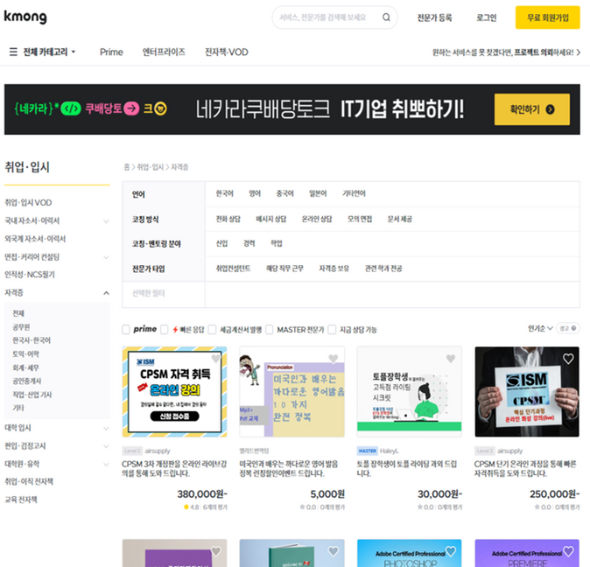
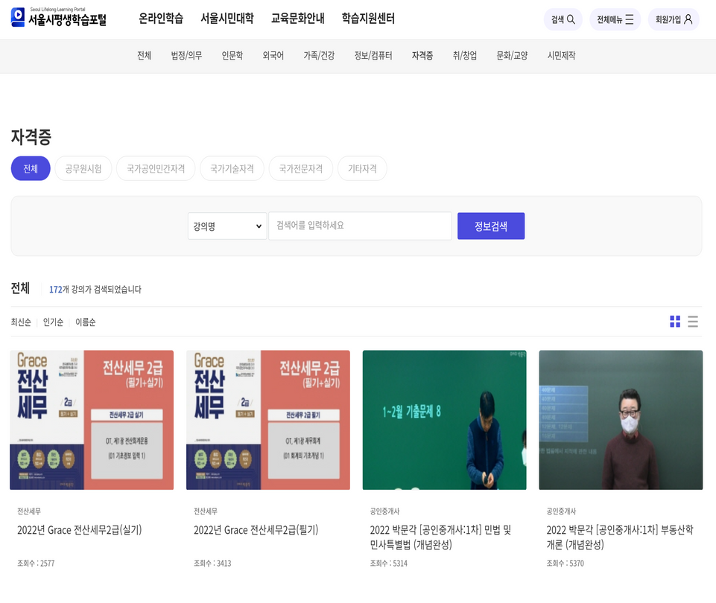
강의 리스트(참고 사이트)
강의 리스트 정렬 페이지
강의 리스트 페이지
강의 검색 페이지

Slide 25
강의 추천(참고 사이트)
강의 추천 페이지

Slide 26
요구사항 분석 - 강의 리스트
분류 | 기능명 | 요소 | 기능설명 | 동작 | 우선순위
강의 리스트 | 강의 리스트 출력 | 강의 이미지 강의 제목 강의 가격 관련 자격증 | 강의 리스트 출력 및 강의 상세 페이지로 이동 | 강의 리스트 화면 출력 강의 이미지 클릭 시 강의 상세 페이지로 이동 | 상
강의 리스트 | 정렬된 강의 리스트 | 정렬 제목순 인기순 신규등록순 | 해당 항목별 정렬하여 표기 | 선택한 항목별로 정렬된 강의 리스트 출력 강의 이미지 클릭 시 강의 상세페이지로 이동 | 중
강의 리스트 | 강의 검색 | 강의 검색란 정보검색 버튼 | 사용자가 원하는 강의를 찾을 수 있도록 강의 검색 기능 | 강의 검색란에 사용자가 원하는 강의 입력 후 정보검색 버튼 클릭 검색 내용이 포함된 모든 강의를 출력함 | 상

Slide 27
요구사항 분석 - 강의 추천
분류 | 기능명 | 요소 | 기능설명 | 동작 | 우선순위
강의 추천 | 강의 추천 | 강의 이미지 강의 제목 관련 자격증 | 사용자 화면에 관련된 (또는 최신순) 추천 강의 클릭 | 강의 이미지 클릭 시 강의 상세 페이지로 이동 | 중

Slide 28
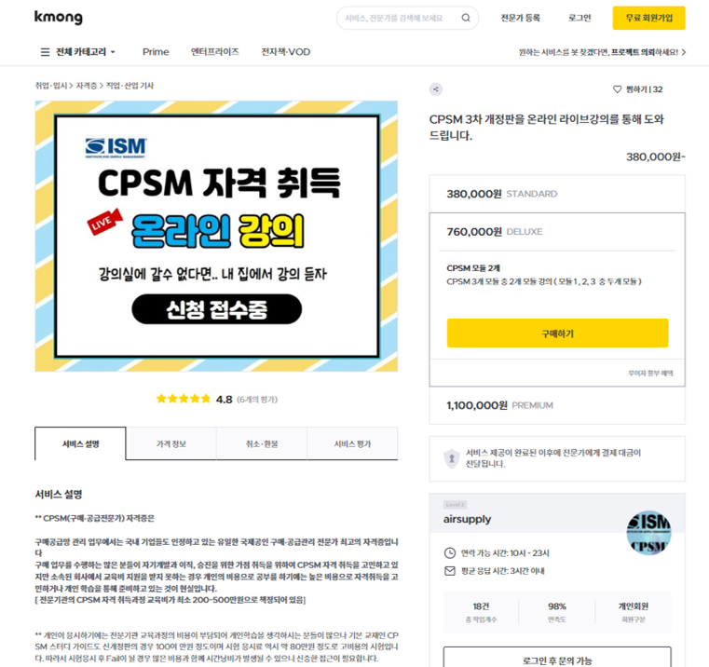
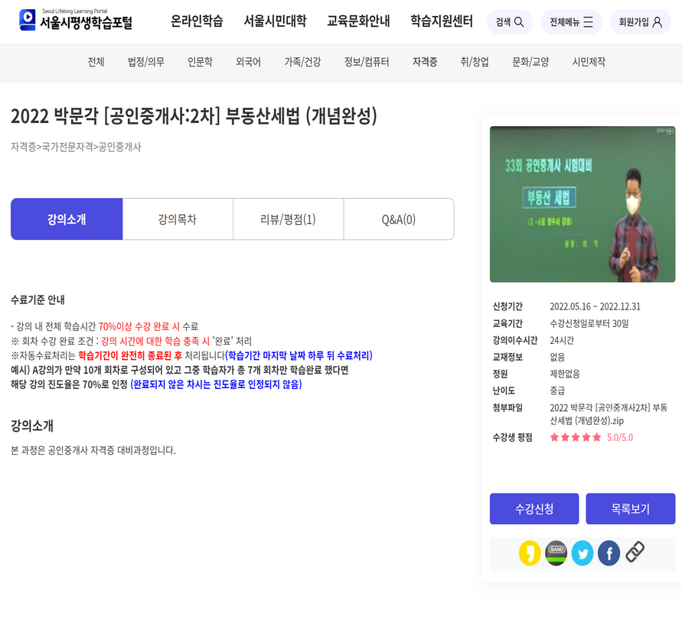
강의 상세보기(참고 사이트)
강의 상세보기1
강의 상세보기2

Slide 29
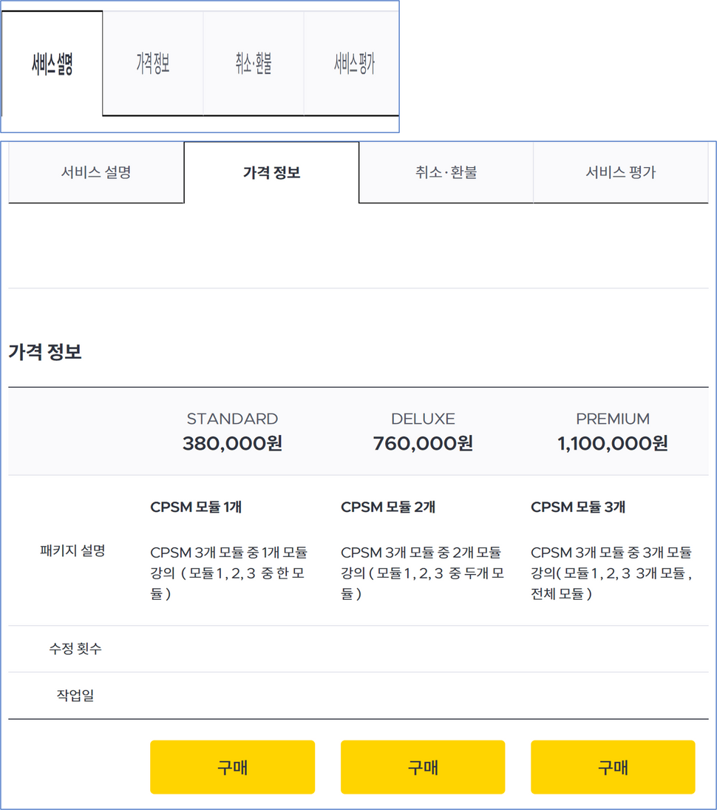
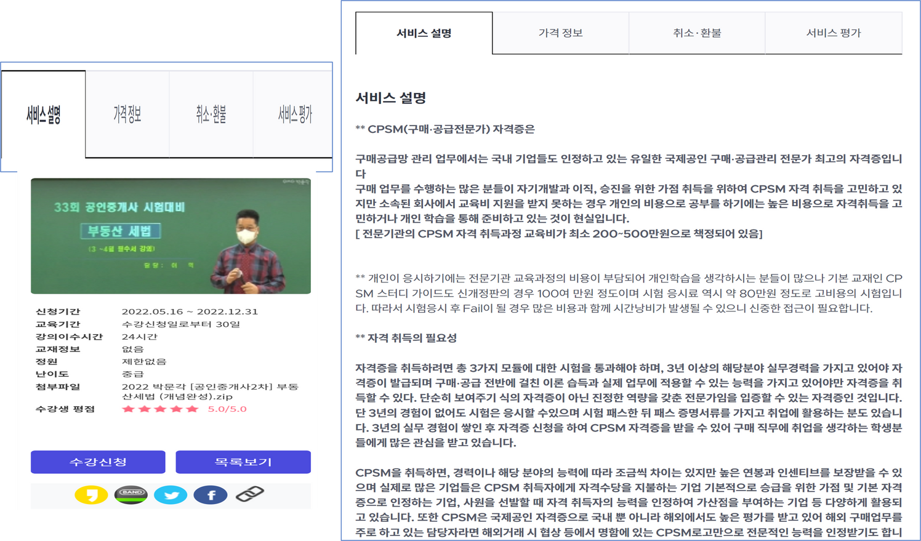
강의 상세보기(참고 사이트)
서비스 설명 페이지
가격 정보 페이지

Slide 30
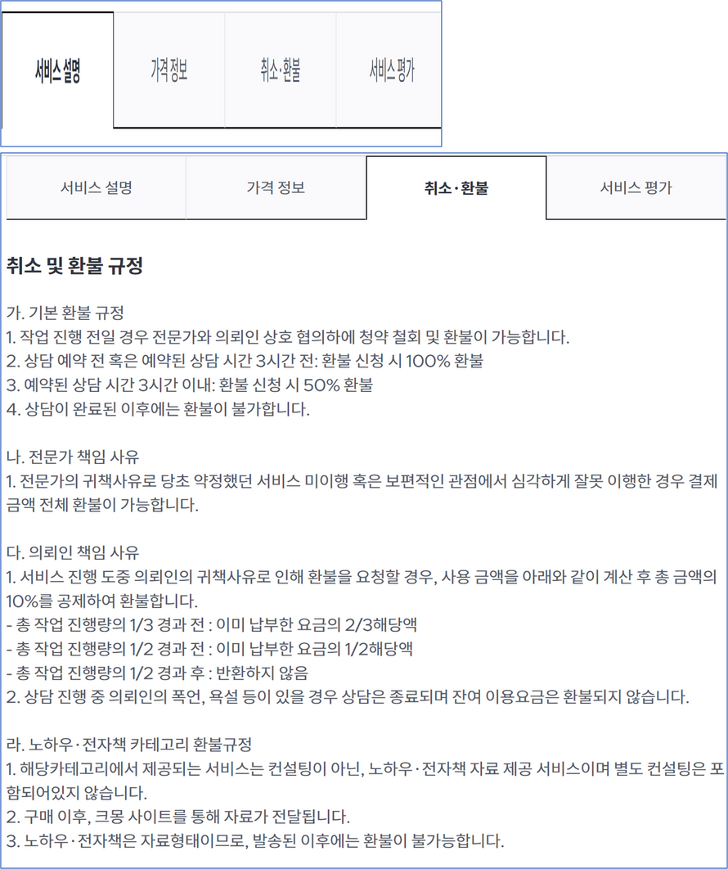
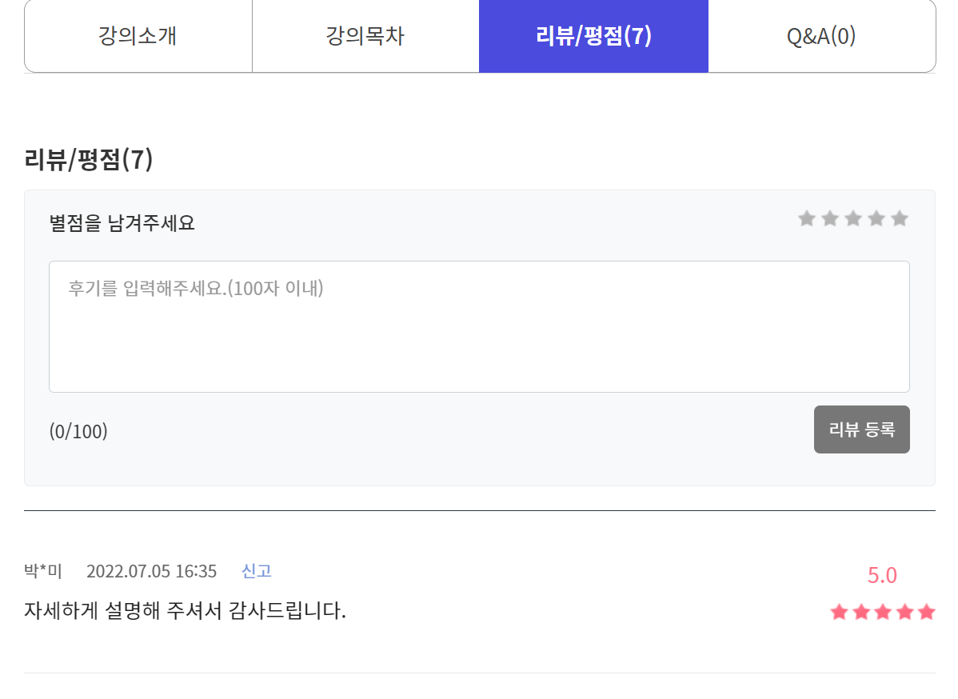
강의 상세보기(참고 사이트)
리뷰 페이지
취소&환불 페이지

Slide 31
요구사항 분석 - 강의 상세보기
분류 | 기능명 | 요소 | 기능설명 | 동작 | 우선순위
강의 상세보기 | 강의 상세보기 | 강의 이미지 강의 제목 서비스 설명 가격 정보 서비스 평가 | 강의 정보 상세 출력 | 강의 상세 정보 출력 구매하기 버튼 클릭 시 장바구니 및 결제 시스템으로 이동 서비스 설명, 가격 정보, 취소 및 환불 버튼 클릭 시 해당 정보 출력 | 상
강의 상세보기 | 관련 자격증 | 관련 자격증 출력 | 강의와 관련된 자격증 출력 | 사용자 화면에 자동 출력 | 중
강의 상세보기 | 서비스 설명 | 강의 소개 교육 기간 강의이수시간 교재 정보 정원 난이도 | 강의와 관련된 자격증, 강의의 필요성 등을 설명 | 강의 상세보기 화면에서 서비스 설명 클릭 | 상

Slide 32
요구사항 분석 - 강의 상세보기
분류 | 기능명 | 요소 | 기능설명 | 동작 | 우선순위
강의 상세보기 | 가격 정보 | 가격 정보 구매(장바구니) 버튼 | 강의 결제를 위한 가격 정보 등을 제공 | 강의 상세보기 화면에서 가격 정보 클릭 구매 버튼 클릭 시 장바구니 및 결제 시스템으로 이동 | 상
강의 상세보기 | 취소 및 환불 | 취소 환불 규정 | 강의 결제 후 취소 환불에 대한 규정을 사전에 사용자에게 안내 | 강의 상세보기 화면에서 취소 환불 클릭 | 하
 | 리뷰 | 후기 입력창 별점 리뷰 등록 버튼 리뷰 리스트 | 강의 후기 작성 및 강의 후기 목록 | 리뷰와 별점 작성 후 리뷰 등록 버튼 클릭 리뷰 데이터 저장 리뷰 리스트에 리뷰 출력 | 중

Slide 33
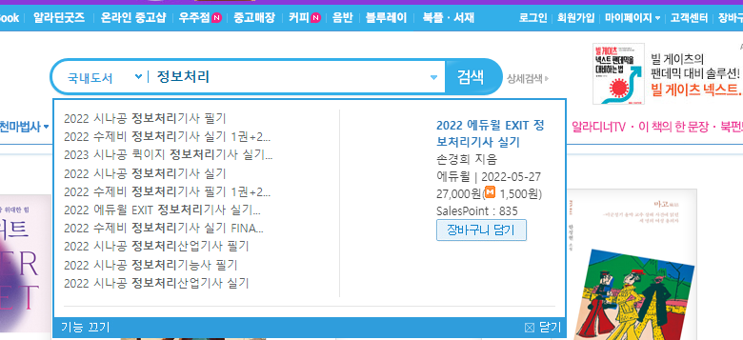
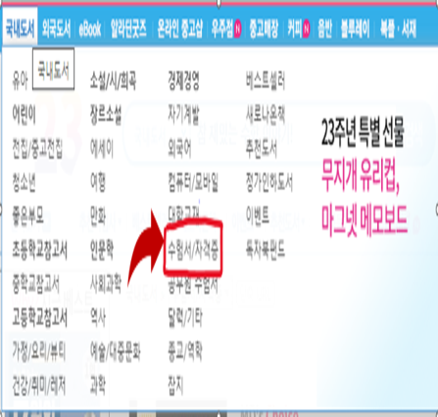
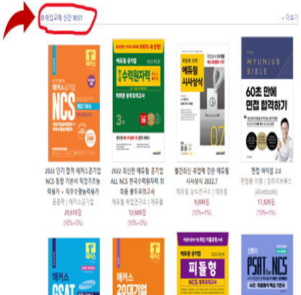
도서(교재)(참고 사이트)
검색 페이지
분야별 리스트 페이지
교재 추천 페이지

Slide 34
요구사항 분석 - 도서(교재) 분야별 리스트 / 추천 도서 기능 / 검색
분류 | 기능명 | 요소 | 기능설명 | 동작 | 우선순위
분야별 리스트 | 분야 보여주기 | 리스트 목록 | 수험서 / 자격증 페이지로 이동 | 수험서 / 자격증 페이지로 접속 | 상
추천 도서 기능 | 자격증 종류별 책 추천 | 책 이미지 책 가격 책 이름 | 선택한 추천 페이지로 이동 | 추천 책 보여주고 책 클릭 시 상세 페이지로 접속 | 상
검색 | 책을 검색해서 찾는 기능 | 연관 검색어 연관성이 제일 높은 책, 제목, 가격 | 검색하 책 상세 페이지로 이동 | 검색 후 책 클릭 > 상세페이지 접속 | 상

Slide 35
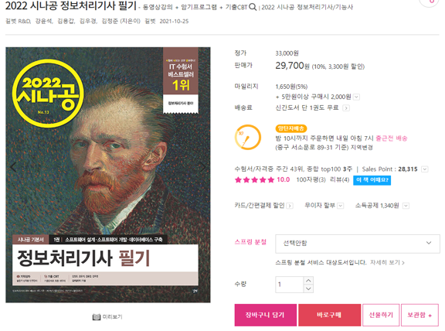

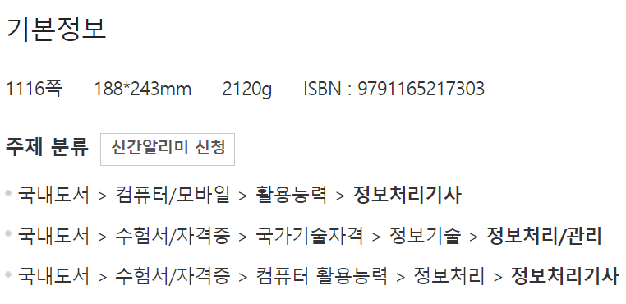
도서(교재) 상세 페이지(참고 사이트)
교재 상세 페이지2
북트레일러
교재 상세 페이지1

Slide 36
요구사항 분석 - 도서(교재) 상세 페이지
분류 | 기능명 | 요소 | 기능설명 | 동작 | 우선순위
도서 상세 페이지 | 도서 상세정보 | 책이름 가격 할인 | 도서의 상세정보를 보여줌 | 장바구니, 결제 페이지로 이동 | 상
도서 상세 페이지 | 책 기본 정보, 신간 알림 설정 | 책 페이지 가로, 세로 크기 책 무게 | 도서의 신간, 입고 알림을 해준다 | 해당 분야 책의 입고 알림 선택(메일) | 상
 | 북 트레일러 | 관련 영상 | 동영상 제공 | 북 트레일러 클릭 > 동영상 실행 | 중

Slide 37
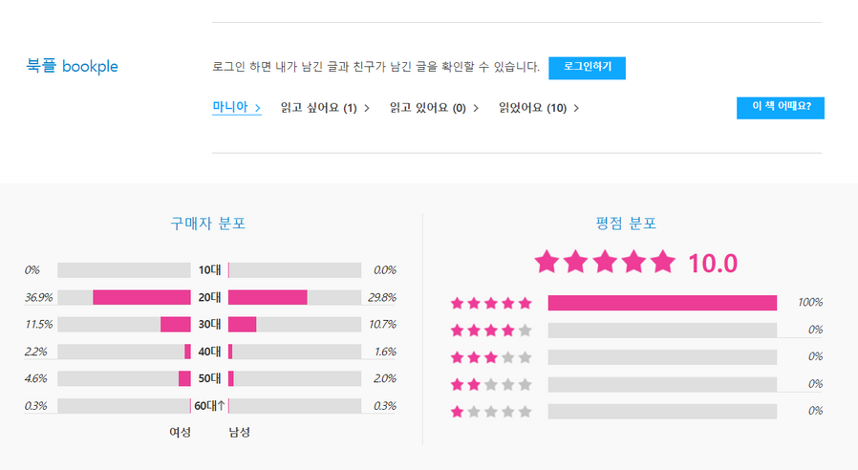
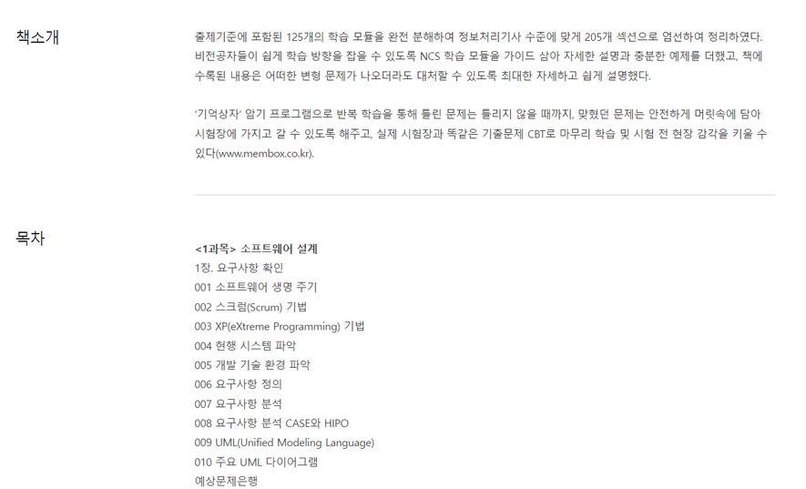
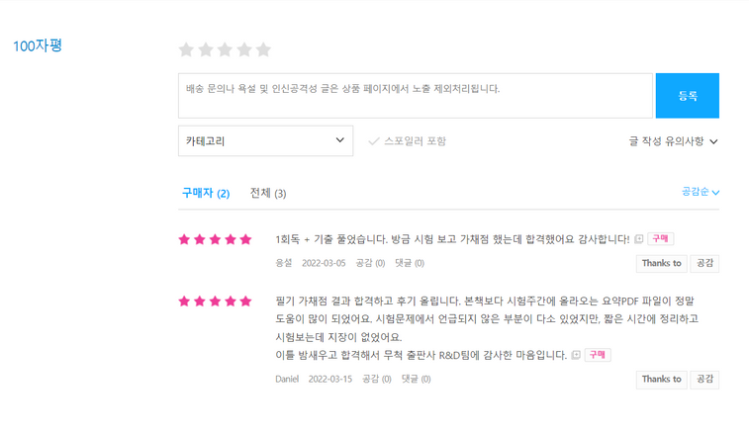
도서(교재) 상세 페이지(참고 사이트)
구매자 의견, 분포/평점 분포, 100자평
교재 소개&목차 페이지

Slide 38
요구사항 분석 - 도서(교재) 상세 페이지
분류 | 기능명 | 요소 | 기능설명 | 동작 | 우선순위
도서 소개 및 목차 | 도서 소개, 목차 | 도서에 대한 섦명 도서 챕터 | 도서에 관한 소개를 간략하게 보여준다 | - | 하
구매자 의견, 분포, 평점 분포 | 후기 열람, 평가 작성 | 구매자 분포 100자 후기 | 로그인 페이지, 후기 게시판으로 이동 | 작성 클릭 시 로그인 화면으로 이동 작성 화면 출력 | 상
구매자 의견, 분포, 평점 분포 | 후기(공감, 최신 정렬) | 구매자 분포 100자 후기 | 정렬된 후기 게시판 이동 | 정렬된 화면 출력 | 중

Slide 39
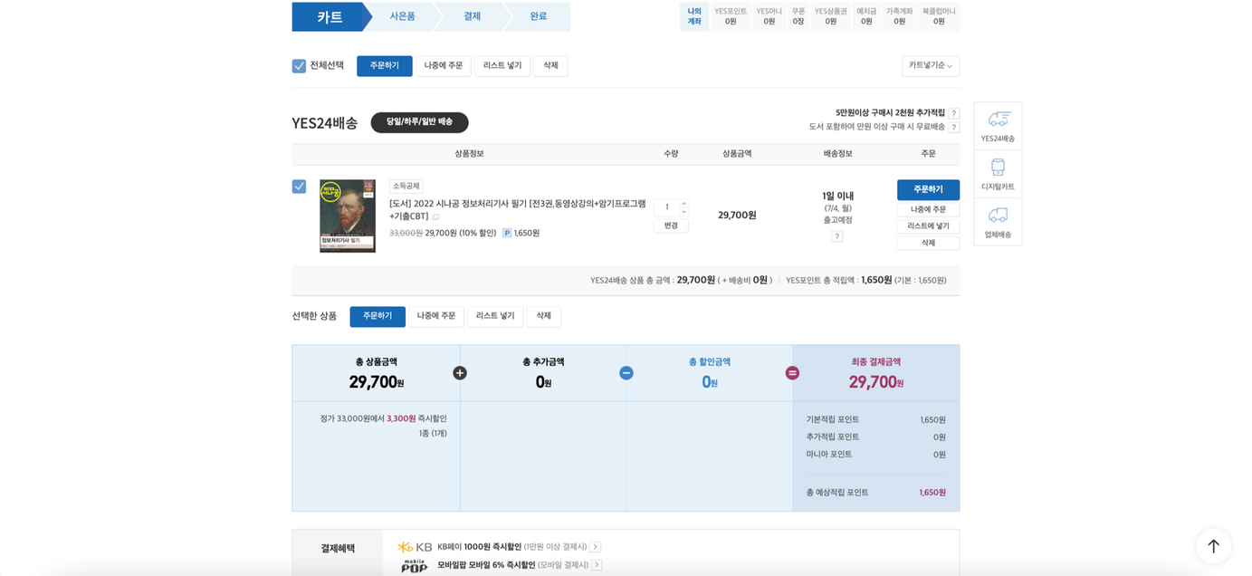
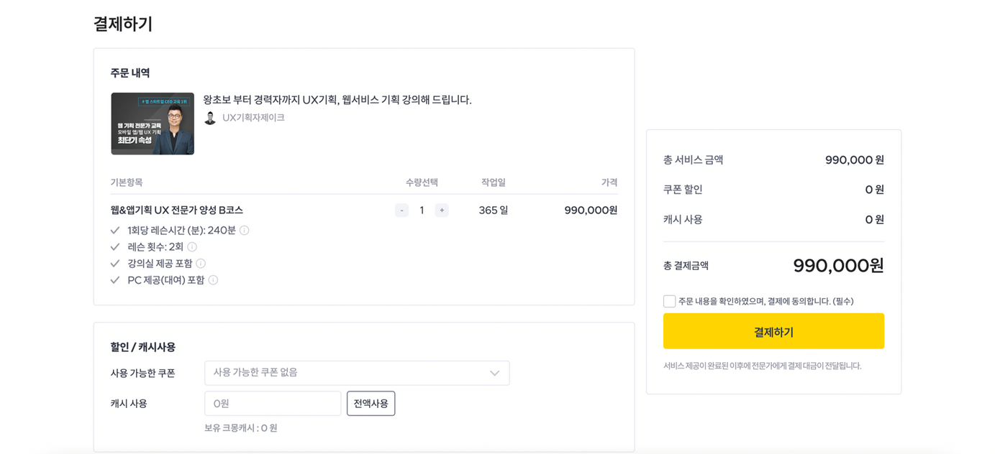
장바구니(참고 사이트)
장바구니 페이지

Slide 40
요구사항 분석 - 결제 시스템
분류 | 기능명 | 요소 | 기능설명 | 동작 | 우선순위
장바구니 | 장바구니 | 상품 이미지 상품명 할인 적용 금액 주문 수량 배송비 총금액 배송 정보 상품선택 | 장바구니 담기 | 상품 이미지 / 상품명 클릭 시 상품 상세 정보 페이지로 이동 상품 선택에 따라 총 금액 변동 상품 선택 후 주문하기 버튼 클릭 후 결제 창으로 이동 | 상

Slide 41
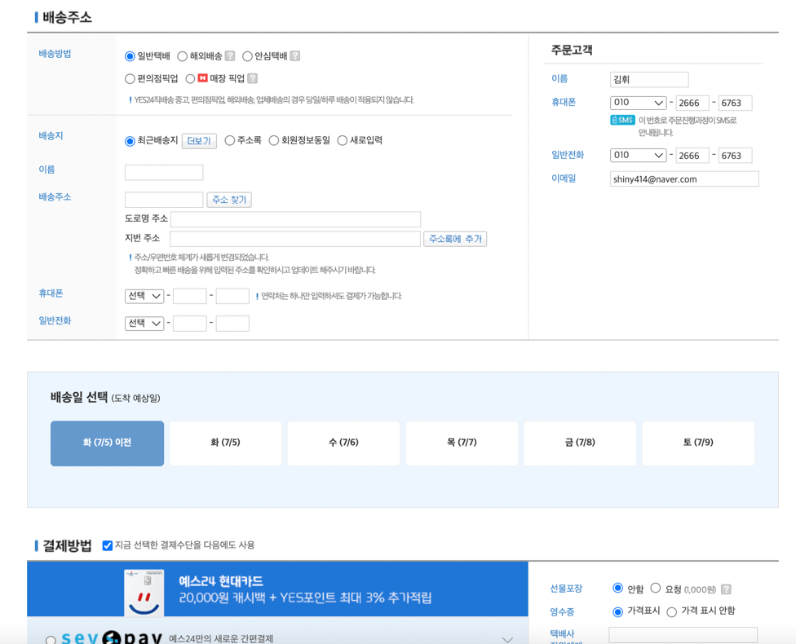
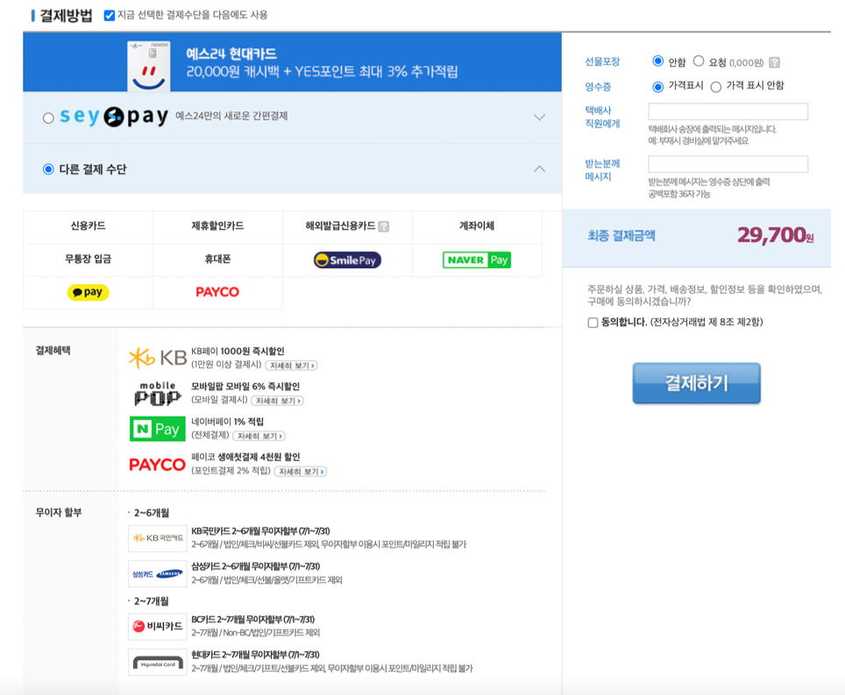
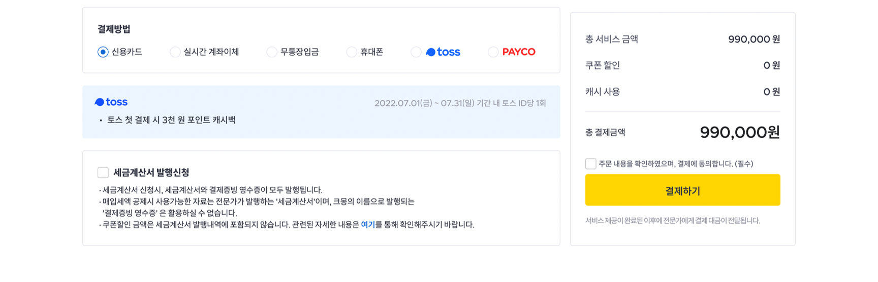
주문하기(참고 사이트)
도서&강의 결제하기 페이지

Slide 42
요구사항 분석 - 결제 시스템
분류 | 기능명 | 요소 | 기능설명 | 동작 | 우선순위
주문하기 | 주문 정보 | 배송방법 배송지 수령인 연락처 요청사항 배송일선택(달력사용) 결제방법 상품 이미지 상품명 주문수량 배송비 총금액 주문하기 | 주문 정보 입력 후 결제 | 주문하기 버튼 클릭 후 결제 달력기능을 이용하여 희망하는 배송예정일을 선택 | 상

Slide 43
요구사항 분석 - 결제 시스템
분류 | 기능명 | 요소 | 기능설명 | 동작 | 우선순위
결제 확인 | 결제 확인 | 상품 이미지 상품명 가격 수령인 배송지 연락처 요청사항 배송예정일 | 결제 후 결제완료를 확인할 수 있는 기능 | 결제 후 최종 결제완료가 돼었다는 것을 확인할 수 있도록 화면을 띄운다 | 중

Slide 44
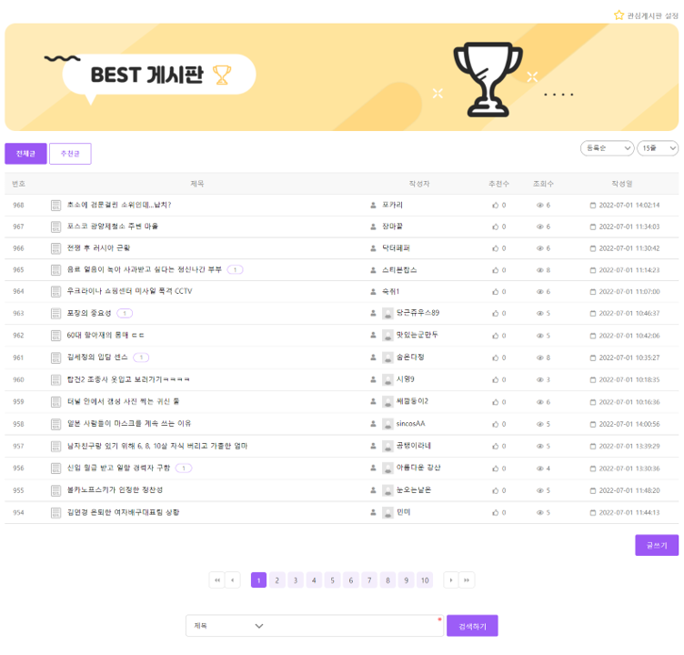

게시판 메인 페이지 / 글 작성(참고 사이트)
게시판 메인 페이지
게시판 글 작성 페이지

Slide 45
요구사항 분석 - 게시판
분류 | 기능명 | 요소 | 기능설명 | 동작 | 우선순위
자유 게시판 | 전체 글, 추천 글 조회 글 검색 | 전체글 추천글 글 번호 제목 내용 추천수 조회수 작성자 작성일 수정일 | 전체 글 / 추천 글 나눠서 출력 한 페이지 당 10개씩 글 목록 출력 제목 / 내용 / 작성자로 글을 검색 하는 기능 | 전체 글 클릭 시 전체 글 목록으로 이동 / 추천 글 클릭 시 추천 글 목록으로 이동 목록 바 생성 다음 페이지로 이동 시 다른 글 목록 출력 제목 / 내용 / 작성자 선택 후 검색한 키워드에 맞게 글 목록 출력 | 상
글 작성 | 사진 첨부 / 전체 삭제 / 등록하기 제목 / 내용 공백 시 작성 불가 | 글 번호 제목 내용 파일첨부 파일크기 작성일 | 글 작성 시 사진을 첨부할 수 있는 기능 제목 / 내용 공백 입력 시 팝업 창 띄우기 | 사진 첨부 기능 클릭 시 사진 업로드 팝업창 띄우기 업로드한 사진을 삭제할 수 있는 전체 삭제 기능 사진 첨부 시 작게 미리보기 창 띄우기 등록하기 클릭 시 사진이 첨부되며, 팝업창 사라짐 제목 / 내용에 공백 입력 후 작성할 시 팝업창 띄우기 | 중

Slide 46


게시판 글 수정 / 게시판 댓글 작성(참고 사이트)
게시판 댓글 작성 페이지
게시판 글 수정 페이지

Slide 47
요구사항 분석 - 게시판
분류 | 기능명 | 요소 | 기능설명 | 동작 | 우선순위
글 수정 | 수정 / 삭제 / 목록 | 수정 삭제 수정일 | 작성한 글 수정/삭제 목록으로 이동 | 글 수정 시 수정한 내용으로 출력 삭제 시 경고 팝업창 띄우기 - 예 선택 시 삭제 - 아니오 선택 시 팝업창 사라짐 | 상
댓글 / 대댓글 | 댓글 등록 / 수정 / 삭제 | 댓글수 작성자 내용 작성일 수정일 | 댓글 등록 / 수정 / 삭제 기능 | 댓글 수정 시 수정한 내용으로 출력 삭제 시 경고 팝업창 띄우기 - 예 선택 시 삭제 - 아니오 선택 시 팝업창 사라짐 대댓글이 새댓글 이후에 달려도 새댓글보다 우선으로 출력 | 상

Slide 48

홈페이지 내 통합 검색 기능 페이지(참고 사이트)
홈페이지 내 통합 검색 기능 페이지

Slide 49
요구사항 분석 - 검색
분류 | 기능명 | 요소 | 기능설명 | 동작 | 우선순위
통합 검색 | 홈페이지 내 통합 검색 기능 | 검색 | 해당 키워드에 대한 정보를 출력하고, 필요한 강의 / 교재를 추천해준다 | 메인페이지에 있는 검색 바에 검색 시 키워드에 맞는 정보와 강의 / 교재 추천 클릭 시, 상세페이지로 이동 | 상

